Slide 1
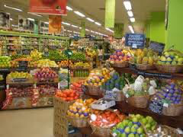
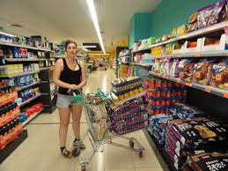
Inkopen van voeding
Ranjana de Vries 17-10-2015

Slide 2
Wat gaan we doen deze les?
Lesdoelen
Inleiding op het onderwerp
Opdracht
Pauze
Poster presentatie
Kahoot
Afsluiting van de les

Slide 3
Lesdoelen
De studenten kunnen voorbeelden benoemen waarbij je rekening houdt bij het inkopen van voeding.
De studenten kunnen uitleggen wat voor keurmerken er zijn en uitleggen wat deze betekenen.
De studenten kunnen een poster ontwerpen en presenteren aan hun medestudenten.

Slide 4
Inleiding
Maaltijden samenstellen
Overleggen met de zorgvrager

Slide 5
Opdracht
Wat gaan we doen? Een poster maken met informatie over het onderwerp die jullie toegewezen krijgen.
Hoe gaan we dat doen? Je wordt in groepjes gedeeld door de docent.
Hulp nodig? De docent vragen.
Tijd? Jullie krijgen 25 minuten de tijd om de poster te maken
Uitkomst? Kennis over de onderwerpen: versheid en kwaliteit van voedingsmiddelen, kwaliteitskenmerken van producten, verpakking van de producten, informatie op verpakte levensmiddelen en keurmerken.
Klaar? Wachten op het teken van de docent.

Slide 7
Poster presentatie
Wat gaan we doen? Een presentatie geven over de gemaakte poster.
Hoe gaan we dat doen? Er blijven twee a drie studenten bij de poster staan en geven informatie over de poster. De andere 2 studenten lopen langs elke poster. Sta je weer bij je eigen poster wordt er gewisseld van positie. De studenten die bij de poster stond, gaat nu lopen. En de studenten die alle posters bij langs zijn geweest gaan informatie verstrekken over hun eigen gemaakte poster en blijven daar dus bij staan.
Hulp nodig? De docent vragen
Tijd? Elke twee minuten wordt er aangeven om een plaatsje op te schuiven (met de klok mee).
Uitkomst? Kennis over de onderwerpen: versheid en kwaliteit van voedingsmiddelen, kwaliteitskenmerken van producten, verpakking van de producten, informatie op verpakte levensmiddelen en keurmerken.
Klaar? De poster van de muur halen, daarna gaan we door met Kahoot.

Slide 8
Quiz

Slide 9
Afsluiting van de les
Wat vonden jullie van de les?
Volgende week

